Slide 1
DIE DDR FLIEHEN VON 1961 BIS 1989
Les fuites de RDA de 1961 à 1989

Slide 2
Datumserinnerung rappel de dates
12-13 August 1961 : die Mauer ist gebaut. Familie sind getrennet. Die Sowjetischen wollen die Flucht von Ossis nach West anhalten. Erich Honecker sagte: es ist ein „antifaschistischer Schutzwall“
12-13 aout 1961 : construction du mur de Berlin. Des familles sont séparées. Les soviétiques veulent empêcher la fuite des Ossis vers l’ouest. Erich Honecker le présente comme un mur « de protection antifasciste »
19 August 1961 : Erstes Opfer die Mauer: ist ein Man gestorben wenn er seiner Wohnung springt
19 août 1961: le Mur de Berlin fait sa première victime: un homme se tue en chutant alors qu'il tentait de descendre par la façade de son appartement de la Bernauerstrasse, à Berlin-Est, sur le trottoir, dans la partie occidentale de Berlin.
24 August 1961 : Soldaten schiessen auf Liftin, das versucht hat, Spree zu überqueren
24 août 1961: les soldats ouvrent le feu sur Günter Litfin, un Allemand de 24 ans qui tentait de traverser la rivière Spree.
Im Herbst 1961 : Gegenüberstellung von Panzern
Automne 1961 : Confrontation des blindés
26 July 1963 : Rede von Kennedy
26 juin 1963: "Ich bin ein Berliner", lance le président américain John Kennedy en visite à Berlin, en illustration de la solidarité des Etats-Unis.
9-10 November 1989 : Nach einer übertragenen Konferenz, wo Günter Schabowski die geöffnete Wand erklärt, machen die Ostdeutschen gefallen die Wand, ohne wirklichen Widerstandes der Notierte der Leibwächter zu treffen.
9-10 novembre 1989 : après une conférence télévisée où Günter Schabowski déclare le mur ouvert, les Allemands de l’est font tombé le mur, sans rencontrer de réelle résistance du coté des gardes.

Slide 3
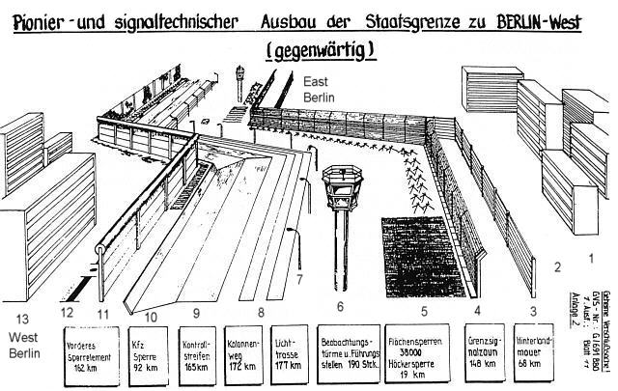
Eine unüberwindliche Mauer un mur infranchissable
1 - Ost- Berlin Berlin-Est
2 – Grenzgebiet Territoire frontalier
3 – Hinterland mauer Mur intermédiaire
4 – Signalzaun Clôture de signal
5 - Verschiedene Arten von Sperren Différentes sortes de barrages
6 – Wachtürme Mirador
7 – Lichtsystem Eclairage
8 – Postenweg Chemin de ronde
9 – Kontrollstreifen Zone de contrôle (on vérifie les empreintes de pas)
10 - KFZ-Sperre Barrage anti char
11 - Letzte Mauer, bekannt als die Mauer
Dernier mur, connu comme Mur de Berlin
12 – Grenze Frontière
13 - West-Berlin Berlin-ouest

Slide 4
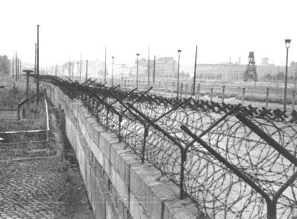
Die Grenzanlagen : les installations frontalières
Hinterland mauer aus Beton etwa zwei bis drei Meter hoch
un mur de béton d'arrière-plan haut de deux ou trois mètres
am Boden Signalanlagen, die bei Berührung Alarm auslösten
une alarme à détection de contact au sol
Kontaktzaun aus Streckmetall übermannshoch, mit Stachel- und Signaldraht bespannt
une barrière de contact en tôle métallique, plus haute qu'un homme, tendue de fil de fer barbelé et de fils de détection par contact
streckenweise Hundelaufanlagen (scharfe Schäferhunde, an Führungsdraht eingehängt, frei laufend)
sur certaines parties des pistes pour chiens (redoutables bergers et similaires, libres de courir attachés à un filin)
Kraftfahrzeugsperrgräben und Panzersperren
des fossés de défense contre les véhicules, et des défenses antichar
Postenstraße/Kolonnenweg
un chemin de ronde
Lichtertrasse zur Ausleuchtung des Kontrollstreifens
Chemin de controle éclairé
Postentürme (1989 insgesamt 302 Stück)
des miradors (en tout 302 en 1989)
Kontrollstreifen (KS), immer frisch geeggt, zur Spurenfeststellung, der auch von den Grenzsoldaten nicht grundlos betreten werden durfte,
des pistes de contrôle (KS) ou « pistes de la mort », toujours hersées de frais, pour détecter les traces, et qui ne devaient pas être piétinées sans motif par les soldats
Betonfertigteilmauer
le mur en parpaings
davor noch einige Meter Hoheitsgebiet der DDR.
par devant, encore quelques mètres du territoire sous l'autorité de la RDA.

Slide 5
Fluchtversuche les tentatives de fuites
Von 1961 bis 1989 versuchen viele Leute, die in die West gehen wollten, die Mauer durchzugehen.
De 1961 à 1989 beaucoup de personnes passent le mur pour aller dans l’ouest.
In den ersten Tagen des Mauerbaus gelingt es noch etlichen Menschen, in den Westsektor zu fliehen. Viele klettern über die Drahtsperren oder die Mauer, springen aus den Häusern an der Sektorengrenze oder bauen Tunnel, um zu flüchten. Les premiers jours de la construction du mur, les gens arrivent encore à passer. Plusieurs grimpent sur les barrages de fil ou le mur, sautent des maisons à la frontière de secteur ou construisent un tunnel pour s'échapper. Jedoch wird die Flucht von Tag zu Tag immer gefährlicher. Schon während der ersten Tage werden etliche Flüchtlinge bei dem Versuch, die Sektorengrenze zu überqueren, erschossen. 239 Leute wurden an der Grenze in Berlin erschossen oder starben bei dem Versuch, die DDR zu verlassen. Mais la fuite sera de plus en plus dangereuse de jour en jour. Déjà pendant les premiers jours, plusieurs réfugiés furent tués pendant leur tentative de traverser la frontière.
239 gens furent tués à la frontière à Berlin ou moururent à la tentative de quitter la RDA.

Slide 6
Einzelne mutige und phantasievolle Fluchtgeschichten histoires de fuites amusantes
15.August.1961 - Der erste Volksarmist sprang über die Grenze (Stacheldraht). Dabei wurde er zufällig fotografiert und dieses Foto ging um die Welt.(Viele DDR-Bürger wurden daraufhin Grenzsoldaten mit der Hoffnung größere Chancen zur Flucht zu haben.) Le premier soldat saute la frontière. Il donnera une photo mondialement célèbre. Après cela, les gens deviendraont soldats de frontières afin d‘avoir de meilleures chances de fuites.
23.November.1961 - „Verspätung in Marienborn“ Ein 20jähriger sprang auf einen US-Militärszug auf, er zerschlug die Scheiben und bat andere Mitfahrer um Hilfe und Unterstützung. Die Sowjets merkten dies sofort und wollten den Zug durchsuchen. Erst nach 16Std. Aufenthalt in Marienborn übergab die US-Militärskommission nach langen Diskussionen mit den Sowjets den Mann an sie. Die Flucht war mißlungen. Un homme de 20 ans saute sur le toit d‘un train militaire. Les sovietiques le remarquent et l‘arrête. Le fuite échoue.
18.April.1962 - Klaus Brüske wollte seinen mit Flüchtlingen beladenen LKW durch die Grenze hindurchfahren. Im hektischen Kugelhag en, wurden sie festgenommen. Brüske passe la frontière avec un camion rempli de réfugiés. Ils sont arrêtés.

Slide 7
17.August.1962 - Peter Fechter, 18 Jahre, will über die Grenze fliehen und wird angeschossen. Er liegt 50min. im Graben und winselt um Hilfe, bis er schließlich verblutete, weil niemand ihm half (eine Frau warf ihm ein Verbandspäckchen hin, aber er war zu schwach es zu ergreifen). Später wurde er tot weggetragen. (das Volk war sehr aufgebracht über diesen Vorfall und bewarf die Grenzposten mit Steinen). Fecher, 18ans, veut s‘enfuir et se fait tirer dessus. Il appelle à l‘aide pendant 50min avant de mourir d‘une hémorragie. Un femme a essayé de l‘aider en lui lançant un paquet, mais il était trop faible pou l‘attraper. On l‘emportera mort. Cette affaire a beaucoup touché la population et on a jeté la pierre aux gardes frontières.
1962 - Ein Mann ließ sich von einer Freundin eine Uniform aus der BDR schicken – sie saß perfekt. Er studierte den sowjetischen Gruß, bis er auch den perfekt konnte. Schließlich maschierte er einfach so in den Westen. Un homme se fait envoyé un uniforme de RFA par une amie, s‘entraine au salut soviétique jusqu‘à la perfection. Il passe ainsi à l‘Ouest, tout simplement.
12.Mai.1963 - 12 Ostberliner versuchen mit einem BVG-Bus die Grenze zu durchfahren. Sie kommen in den Kugelhagel und halten an – sie geben auf. Vier von ihnen sind schwer verletzt. Die Flucht scheitert. 12 Berlinois de l‘est essaient de passer la frontière dans un bus. Ils abandonnent sous une grèle de balle. 4 sont grièvement blessés. La fuite échoue.
17.September.1963 - Ein Postangestellter flüchtet mit zwei Freunden in einem Lastwagen. Sie rasen durch drei Stacheldrahtzäune und prallen gegen die Eingangstür eines Westberliner Hauses. Diese Flucht gelingt. Un employé de poste s‘échappe avec 2 amies dans un camion. Ils passent à travers 3 barbelés et s‘écrasent sur la porte d‘une maison de Berlin-Ouest. Cette fuite réussie.

Slide 8
1964 - Im kleinsten Automobile „Isetta“ verstecken sich neun Flüchtlinge, wo sonst Heizanlage und Batterie sind. Die Flucht gelang, weil niemand diesen Autotyp kontrollierte, da es unmöglich schien dort Personen zu verstecken. 9 personnes se cachent à la place de l‘installation de chauffage et de la batterie dans la plus petite voiture, qui personne ne controllait car jugé trop minuscule pour cacher des gens.
09.September.1968 - Bernd Böttger, 28 Jahre, baut sich aus einem Fahrradhilfsmotor ein Mini- U- Boot und ließ sich damit durch die Ostsee nach Dänemark ziehen (25km in 5Std.). Von einer westdeutschen Firma wird der Erfinder sofort eingestellt, um ein Serienmodell zu entwickeln, das für die Rettungsdienste eine Revolution werden sollte. Böttger, 28 ans, se construit un mini U-Boot avec un moteur de bicuclette et traverse la Baltique. Il sera immédiatement engagé par une société de l‘ouest; son modèle aidera grandement les équipes de sauvetages en mer.
1970 - Ein Franzose bastelt seiner Braut ein Versteck aus zwei Koffern. Der Franzose und seine Freunde fuhren mit dem Zug Richtung Westen. Die Freundin stieg zu und kroch in ihr Versteck, wo sie 70min. verweilen mußte, bis sie alle im Westen waren. Un Français fabrique à sa fiancée une cachette avec deux valises. Avec ses amis, il prend le train vers l‘Ouest, avec elle dans sa cachette, où elle reste immobile jusqu‘à ce qu‘ils soient à l‘ouest.
1971 - Ein 24 jähriges Mädchen stieg, während eines Umzugs eines Bekannten in den Westen, in seine Musiktruhe. Durch einen glücklichen Zufall wurde sie an der Grenzkontrolle übersehen. Niemand wußte von ihrer Aktion, welche gelang. Une fille de 24ans se cache pendant le déménagement d’une connaissance dans l’ouest. Elle échappe au contrôle et réussit sa fuite.

Slide 9
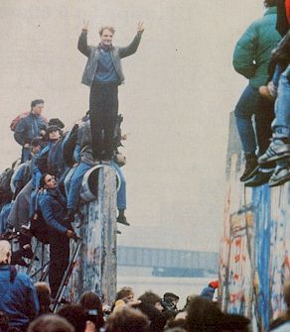
1979
-Ein 23jähriger Mann schmuggelte seine 17jährige Freundin in einer Kabeltrommel in den Westen . Die Flucht war gelungen, jedoch kehrte das Mädchen auf das Bitten und Drängen seiner Eltern wieder zurück in den Osten. Für sie hatte der Vorfall keine Konsequenzen, jedoch war somit das Fluchtmittel aufgedeckt. Un homme de 23 ans arrive à faire passer une amie de 17 ans dans l‘Ouest. Elle revient à la demande de ses parents, malgré la réussite. Il n‘y a eu aucunes conséquences, mais ils avaient découverts un moyen de s‘enfuir.
-Ein Artist hangelte sich mit Hilfe eines Holzgestelles an einer 11000 Volt geladenen Hochspannungsleitung entlang nach Westen. Dort sprang er aus 12m Höhe und brach sich beide Arme, jedoch war die Flucht gelungen. Un artiste, avec de l‘aide, s‘accroche à une ligne haute tension avec une étagère en bois et glisse jusqu‘à l‘ouest. Il tombe ensuite de 12m et se fracture les 2 bras, mais la fuite a réussi.
Die Mauer fällt.

Slide 10
Die Fluchtgründe : les raisons de fuites
-Ablehnung der Ideologie und von Parteiaufträgen Refus de l’idéologie et du parti
-Ablehnung des Schulsystems, Nichtzulassung zur Oberschule oder Hochschule Refus du système scolaire
-Verpflichtung zum Spitzel gegen die Mitbürger Dénonciation des concitoyens à la police
-Aufforderung zu "gesellschaftspolitischer Betätigung« Appel à la vie politique
-Verpflichtung zum Eintritt in die Armee Obligation d’entrer dans l’armée
-Widerstand gegen das Regime Résistance au régime
-Verfolgung von Beziehungen zum Westen Poursuite de relations avec l’ouest
-Verstöße gegen das Paßgesetz Manquement à la loi sur les passeports
-Politische Häftlinge Prisonniers politiques
-Verstaatlichung der Wirtschaft Nationalisation de l’économie
-Kollektivierung der Landwirtschaft Collectivisation de l’agriculture
-Schwierigkeiten am Arbeitsplatz, Normenerhöhung Chômage
-Verstöße gegen Wirtschaftsgesetze Manquement à la loi sur l‘économie
-Familienzusammenführung Réunir sa famille
-Wunsch nach besseren Einkommens- und Wohnungsverhältnissen Désir de mieux gagner sa vie

Slide 11
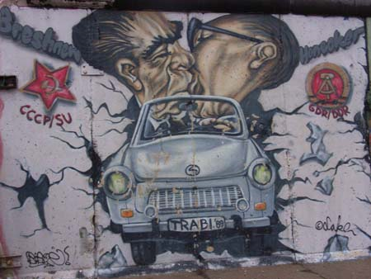
In Zahlen : Quelques chiffres
160 km Grenze 160 km de frontières
46 km Mauer zwischen dem Ost- und dem Westteil der Stadt 46km entre l’est et l’ouest de la ville
45.000 Einzelteile (3,60 x 1,20), 2.75 Tonnen schwer 45 000 de pièces de béton
302 Wachtürme 302 miradors
450.000 m² Todesstreifen 450 000m² de no man’s land
10.000 Grenzsoldaten und Offiziere 10 000 soldats frontaliers et officiers
knapp 5.000 Fluchtversuche Environ 5000 tentatives de fuites

